Slide 1
مقدم مسئولین وشاغلین محترم کارگزینی
را درجلسه
«شیوه نامه تطبیق، احتساب تجربه ،ارتقا طبقه و رتبه مشمولین قرارداد کارمعین و طرح پزشک خانواده»
گرامی میداریم

Slide 2
تهیه کنندگان:
محمد اکبری
مدیر توسعه سازمان وتحول اداری
سیدمحمد جواد سیدالعسگری
رئیس گروه مهندسی مشاغل
هادی نصوحی
کارشناس گروه مهندسی مشاغل
گروه هدف: رئیس اداره منابع انسانی /مسئول کارگزینی-کارشناس منابع انسانی/کارگزین
مورخ 1399/04/15
دانشگاه علوم پزشکی اصفهان

Slide 3


Slide 4
اشتیاقتان برای یادگیری را توسعه دهید
تا هرگز در راه رشد وتعالی متوقف نشوید
(آنتونی جی)

Slide 5
اهداف رفتاری
- پس از طی دوره شرکت کنندگان نحوه ارتقا طبقه و رتبه مشمولین قرارداد کارمعین و پزشک خانواده را در تاریخ 98/12/28 را توضیح می دهند.
پس از طی دوره شرکت کنندگان نحوه ارتقا طبقه و رتبه مشمولین قرارداد کارمعین و پزشک خانواده را در تاریخ 98/12/29 توضیح می دهند.
پس از طی دوره شرکت کنندگان اعضا و وظایف کمیته اصلی و فرعی مهندسی مشاغل را نام می برند
پس از طی دوره شرکت کنندگان معیارهای محاسبه تجربه قابل قبول را تعیین می کنند
پس از طی دوره شرکت کنندگان مواردی که در محاسبه تجربه قابل احتساب نیست را بیان می کنند.
پس از طی دوره شرکت کنندگان تجربه کارکنان در بخش دولتی/غیر دولتی ونیروهای ساعتی را محاسبه می کنند.
پس از طی دوره شرکت کنندگان به سوالات مربوط به ضوابط اجرایی ایثارگران پاسخ می دهند
پس از طی دوره شرکت کنندگان ارتقاء طبقه و رتبة شغلي کارکنان را انجام می دهند

Slide 6
مراحل احتساب/ ارتقا طبقه و رتبه جهت اجرای شیوه نامه
احتساب طبقه و رتبه در تاریخ 1398/12/28
تعیین طبقه و رتبه در تاریخ 1398/12/29
ارتقا طبقه و رتبه از تاریخ 1399/01/02

Slide 7
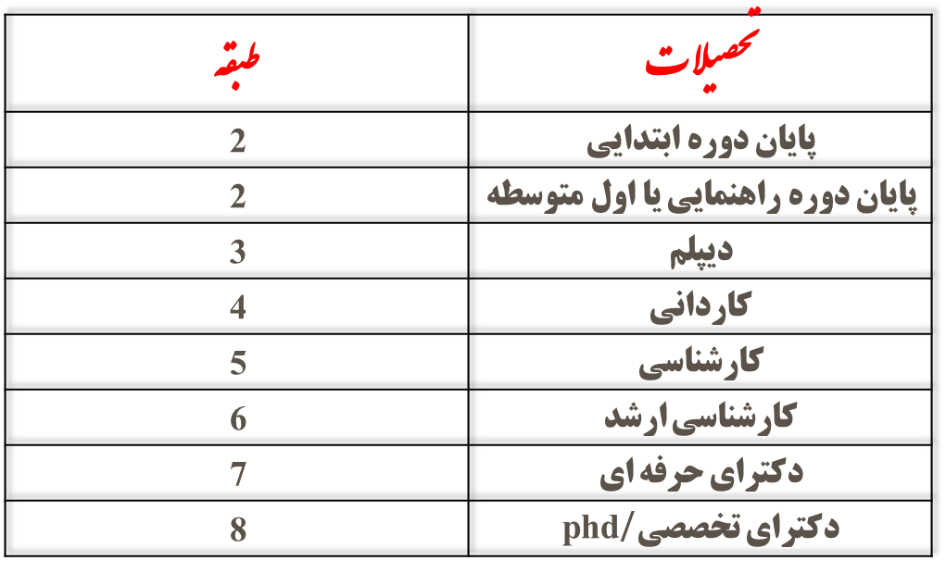
تعیین طبقه و رتبه کارکنان قرارداد کارمعین/پزشک خانواده در تاریخ 98/12/28
رتبه: مقدماتی
طبقه: تعیین اولین طبقه شغلی بر اساس مدرک تحصیلی طبق جدول زیر:

Slide 8
تعیین رتبه کارکنان قرارداد کارمعین/پزشک خانواده درتاریخ 1398/12/29
تعیین رتبه شغلی (حد اکثر تا ارشد) صرفا بر اساس سطح شغل و سوابق تجربی
احتساب تجربه سوابق بخش دولتی و خصوصی

Slide 9
تعاریف سطح مشاغل کارشناسی ،کاردانی و پایین تر
مشاغل کارشناسي: مشاغلي که در شرايط احراز آنها حداقل مدرک تحصيلي کارشناسي و بالاتر پيش‌بيني شده باشد.
تبصره: کليه پست‌هاي سازماني که فاقد عنوان کارشناسي بوده، لیکن در شرايط احراز آنها حداقل مدرک تحصیلی کارشناسي و بالاتر پيش‌بيني شده باشد، جزء پست‌هاي کارشناسي محسوب می شوند. مانند: پرستار، پزشک عمومی، دندان‌پزشک، داروساز و مثال: کارشناس پیشگیری و مبارزه با بیماریها
مشاغل کارداني: مشاغلي که در شرايط احراز آنها مدرک تحصيلي کارداني پيش‌بيني‌ شده باشد.
مثال: متصدی امور دفتری
ساير مشاغل: مشاغلي که در شرايط احراز آنها مدرک تحصيلي دیپلم و پایین تر پيش‌بيني‌ شده باشد.
مثال: کمک بهیار

Slide 10
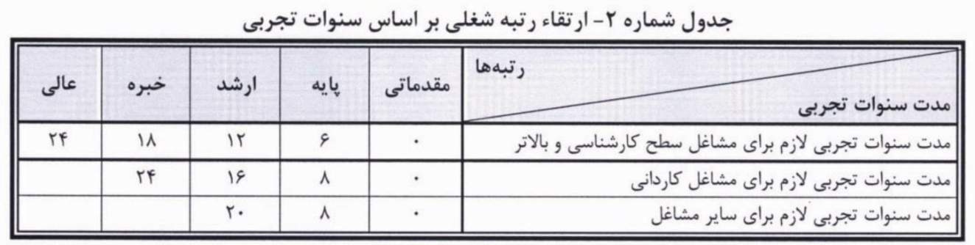
تعیین رتبه کارکنان قرارداد کارمعین/پزشک خانواده درتاریخ 1398/12/29
.

Slide 11
تجربه شغلی
تجربه شغلي: آن بخش از خدمات کارکنان است که سبب افزايش و تثبیت مهارت مي‌گردد و در تعيين طبقه و رتبه شغلي وي مؤثر می باشد.
تبصره1: تجربه مربوط: آن قسمت از سوابق کارکنان، که با شغل مورد تصدي وي ارتباط مستقیم دارد. بطور مثال: کاردان فوریتهای پزشکی برای کارشناس فوریتهای پزشکی.
تبصره2: تجربه مشابه: آن قسمت از سوابق کارکنان، که با شغل مورد تصدي مرتبط باشد. بطور مثال: کارگزين برای کارشناس امور اداري و بهيار برای پرستار.
تبصره3: تجربه غيرمربوط: آن قسمت از سوابق کارکنان که با شغل مورد تصدی، مربوط و مشابه نباشد. بطور مثال خدمات کارگزيني برای خدمات پرستاري.
.

Slide 12
مدارک لازم برای احتساب تجربه بخش غیر دولتی (ماده 39)
1. گواهي سابقه کار با قيد تاريخ شروع، استمرار، خاتمه و عنوان شغل مورد تصدي.
2. ارائه ليست سياهه ريز حقوقي سنوات خدمت معتبر.
3. ارائه تائيديه پرداخت کسور بازنشستگي يا سهم بيمه.
4. ارائه گواهي ثبت شرکت يا موسسه از مراجع ذيربط.
تبصره: در صورت انحلال شرکتهای طرف قرارداد، تصمیم گیری در خصوص احتساب سوابق تجربی توسط کمیته مهندسی مشاغل انجام می پذیرد.

Slide 13
مصوبات کمیته اجرایی مهندسی مشاغل (تسهیل ماده 39)
سوابق بیمه ای طبق دستورالعمل سازمان سازمان تامین اجتماعی ( درصورت ارائه درخواست و اعلام کد رهگیری کارمند )از سامانه مربوطه توسط مسئول امور عمومی/ اداری اخذ، تائید و پس از قبول و امضای فرد ذی نفع،توسط مسنول امورمالی تایید و ملاک عمل قرار خواهد گرفت.
تصویر قرارداد منعقده کارمند با بخش خصوصی با تایید امور مالی واحد محل اشتغال (در زمان اشتغال شرکتی) می تواند به جایگزینی سیاهه ریز حقوقی ملاک عمل قرار گیرد.
سوابق بیمه ای تایید شده توسط امور مالی محل خدمت مستخدم در ایام شرکتی ( در صورت انحلال شرکت) می تواند جایگزین سیاهه ریز حقوقی گردد.

Slide 14
فراینداحتساب تجربه بخش غیر دولتی شرکتهای منحل شده
ارائه درخواست کارمند مبنی بر انحلال به واحد محل خدمت ایام شرکتی
استعلام مسئول امور عمومی/ اداری از سازمان ثبت شرکت هاو... و در صورت احراز انحلال شرکت، اعلام مراتب به مسئول امورمالی
تطابق سوابق بیمه ای توسط مسئول امور مالی با اسامی مستندات پرداخت شده به شرکت طرف قرارداد و در صورت تایید، ارسال مستندات به اداره منابع انسانی/واحد کارگزینی مربوطه
تعیین عنوان شغلی مستخدم توسط بالاترین مقام اجرایی واحد محل خدمت کارمند در ایام شرکتی(با بررسی مستندات و قبول مسئولیت شرعی و قانونی)
ارسال کلیه مستندات مربوطه توسط اداره منابع انسانی/کارگزینی با رعایت مواد 39 و 40 آیین نامه مهندسی و ارزیابی مشاغل، به مدیریت توسعه سازمان و تحول اداری

Slide 15
ماده 40: درحتساب تجربه بخش غيردولتي کارکنان، آن قسمت از تجربه مستخدم که در زمينة شغلي مربوط و مشابه مورد تصدي او باشد، ملاک محاسبه خواهد بود
تبصره 1: سوابق تجربی غیرمرتبط پرسنلی که قبل از استخدام بصورت شرکتی تا تاریخ 7/1/۱۳85
در دانشگاه/ دانشکده های علوم پزشکی فعالیت داشته اند با رعایت ماده 39 این آيين‌نامه و ارائه تائیدیه سوابق خدمتی از بالاترین مقام اجرائی حوزه عملیاتی، در صورتی که سوابق تجربی آنان بعد از استخدام، معادل سوابق تجربی غیرمرتبط شرکتی آنان باشد بطور کامل قابل محاسبه می باشد.
تذکر1: با توجه به دستورالعمل مربوطه تاریخ اجرای احتساب سوابق بخش غیردولتی مشمولین قرارداد کارمعین در هر زمان ارایه گردد مورخ 98/12/29 خواهد بود.
تذکر2: تاریخ اجرای احتساب سوابق بخش غیردولتی مشمولین قرارداد کارمعین که بعد از 1399/01/01بکار گیری می شوند، از تاریخ تصویب در کمیته اجرایی مهندسی مشاغل می باشد.

Slide 16
نحوه محاسبه سوابق تجربی پرسنلی که قبل از استخدام، در دانشگاه/دانشکده های علوم پزشکی بصورت ساعتی فعالیت داشته اند
1. میزان کارکرد در متن قرارداد، 44 ساعت کار در هفته تعیین ویا اینکه با توجه به ساعت کارکرد
و یا در متن قرارداد برابر و یا بیشتر از سقف مجاز ساعت کارکرد در یک ماه باشد ، با توجه به ساعت کارکرد به ازای هر 8 ساعت یک روز محاسبه گردد.
2. بابت کارکرد ماهانه فرد شاغل، کسور قانونی کسر و به صندوق بازنشستگی مربوطه واریز شده باشد.
3. تائیدیه از بالاترین مقام اجرائی حوزه عملیاتی در زمان اشتغال ارائه شود.
4. قرارداد ساعتی تنظیم شده با دانشگاه/دانشکده/موسسه ارائه گردد.

Slide 17
ماده 34:معيارهاي محاسبه تجربه قابل‌ قبول
1. کلیه خدمات انجام شده در رشته شغلي مربوط به پست مورد تصدي.
2. کليه خدمات انجام شده در رشته‌هاي شغلي مشابه با پست مورد تصدي.
3. از بقيه خدمات معادل جمع رديف‌هاي يک و دو.
تبصره1: تشخيص نوع تجربه به عهده کمیته مهندسی مشاغل است.
تبصره2: در هر صورت يک‌سوم تجربه غيرمرتبط کارکنان قابل احتساب خواهد بود.

Slide 18
ماده 35: در احتساب تجربه، موارد زير مشمول ماده فوق نمي‌باشند:
1. آمادگي به خدمت
2. ايام تعليق
3. ايام بازنشستگي
4. ايام انفصال موقت
5. ايام مرخصي بدون حقوق
6. ايام غيبت
تبصره1: کل مدت مرخصی صعب العلاج به عنوان تجربه قابل احتساب خواهد بود.
تبصره2: در نقاط محروم مدت مرخصی مذکور، دو برابر محاسبه می گردد

Slide 19
ماده 36:نحوه احتساب تجربه برای کارمندانی که مدرک تحصيلي بالاتر در ارتباط با شغل مورد تصدي ارائه می نمايند.
1. پس از اخذ مدرک کارداني مرتبط، تمام سوابق مربوط و مشابه با مدرک ديپلم و پايين‌تر قابل احتساب است.
2. کل سوابق تجربي مربوط و مشابه با مدرک تحصيلي کارشناسي مربوط و بالاتر در نظر گرفته مي شود.
3. پس از اخذ مدرک کارشناسي مربوط، يک‌دوم سوابق مربوط و مشابه با مدرک تحصيلي کارداني قابل احتساب است.
4. پس از اخذ مدرک کارشناسي مربوط، يک‌سوم سوابق مربوط و مشابه با مدرک تحصيلي ديپلم و پایین تر قابل احتساب است.
5. از بقيه سوابق، معادل خدمات بعد از اخذ مدرک کارشناسي قابل احتساب خواهد بود.
6-يک‌سوم تجربه غيرمرتبط کارکنان قابل احتساب خواهد بود
تبصره1:در هر صورت يک‌سوم تجربه غيرمرتبط کارکنان قابل احتساب خواهد بود.

Slide 20
ماده 36:نحوه احتساب تجربه برای کارمندانی که مدرک تحصيلي بالاتر در ارتباط با شغل مورد تصدي ارائه می نمايند
تبصره 2 : دارندگان مدرک تحصیلی ديپلم و فوق دیپلم در صورت ارائه مدرک تحصیلی کارشناسي و بالاتر مربوط و مشابه با شغل مورد تصدي ( بدون تغییر شغل) ، به جهت ارتقاء به طبقه 6 و بالاتر و ارتقاء رتبه بالاتر ، مدت سنوات با مدرک دیپلم و فوق دیپلم سه چهارم محاسبه می گردد.
«روش محاسبه احتساب تجربه مربوط و مشابه بدون تغییر رشته شغلی »
خدمت با مدرک دیپلم و کاردانی+ 2 برابر خدمت در رشته شغلی مشابه مربوط با مدرک کارشناسی = تجربه

Slide 21
ماده 38:
مدت خدمت وظيفه عمومي کارکنان با توجه به تعاريف تجربه مربوط و تجربه مشابه و مفاد ماده 34 قابل احتساب می باشد.

Slide 22
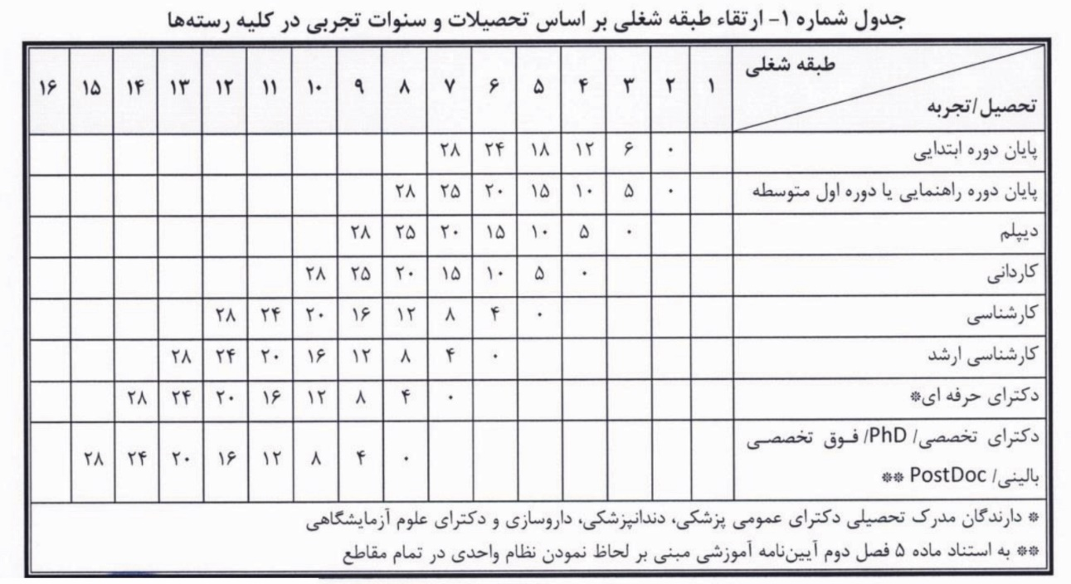
تعیین طبقه متناسب با تجربه( طبق جدول زیر)، مدرک تحصیلی و وضعیت ایثارگری
تعیین طبقه کارکنان قرارداد کارمعین/پزشک خانواده درتاریخ 1398/12/29
تعیین طبقه متناسب با تجربه و مدرک تحصیلی

Slide 23



مثال محاسبه تجریه:
فردی:
در تاریخ 79/07/16 با مدرک تحصیلی دیپلم با عنوان شغلی متصدی امور دفتری بصورت شرکتی بکارگیری گردید.
در تاریخ 1385/08/01 با مدرک دیپلم تغییر عنوان به متصدی پذیرش و مدارک پزشکی و درتاریخ 1393/01/01 با مدرک کاردانی تغییر عنوان به کاردان پذیرش ومدارک پزشکی
در تاریخ 94/07/16 با مدرک کارشناسی تغییر عنوان به کارشناس پذیرش ومدارک پزشکی
مشخص نمایید:
1- در تاریخ 1398/12/29 چند سال تجربه دارد و در چه طبقه ای قرار می گیرد؟

Slide 24
03136651416
«روش محاسبه احتساب تجربه مربوط و مشابه به همراه تغییر رشته شغلی »
سوابق غیر مربوط+ دیپلم مربوط + کاردانی مربوط+ 2 برابر سوابق مربوط ومشابه با مدرک لیسانس= احتساب تجربه

Slide 25
«احتساب تجربه مربوط و مشابه وعیر مربوط »
یک سوم دیپلم
یک دوم کاردانی
خدمت با لیسانس
یک سوم غیرمربوط

Slide 26
«احتساب تجربه مربوط و مشابه وعیر مربوط »
سوابق غیر مربوط+ دیپلم مربوط + کاردانی مربوط+ 2 برابر سوابق مربوط ومشابه با مدرک لیسانس= احتساب تجربه
= احتساب تجربه 2* 4/5/13 + 0 /09/07 + 2/5/20 + 2/-/5 =14/01/28
باتوجه به اینکه اگر بدون استفاده از فرمول ، تجربه را تا تاریخ 98/12/29 حساب کنیم برابر 19/05/12و بیشتر از 14/01/28 می شود لیکن استفاده از فرمول صحیح است.

Slide 27
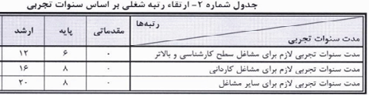
«احتساب تجربه مربوط و مشابه وعیر مربوط »
طبقه | 5 | 6 | 7 | 8 | 9 | 10 | 11 | 12
تجربه | 0 | 4 | 8 | 12 | 16 | 20 | 24 | 28

Slide 28
برخورداری از تعجیل مناطق کمتر توسعه یافته
اشتغال در مناطق کمتر توسعه از تاریخ 1388/01/01 تاکنون
اشتغال در شهر های زیر 12000 نفر از تاریخ90/1/1 تا 96/12/29

Slide 29
مثال محاسبه تجریه:
فردی:
در تاریخ 1386/01/01 با مدرک تحصیلی کاردانی با عنوان شغلی کاردان آزمایشگاه استخدام گردید.
در تاریخ 1396/01/01 با مدرک تحصیلی کارشناسی به کارشناس آزمایشگاه تغییر عنوان می دهد.
با توجه به احتساب تجربه، قبل از استخدام، مدت 3 سال سابقه خدمت در بخش خصوصی داشته و از 1396/01/01 تا 1397/01/01 نیزدر منطقه کمتر توسعه یافته فعالیت داشته است.
الف ) در تاریخ 98/12/29در چه طبقه و رتبه ای قرار می گیرد؟

Slide 30
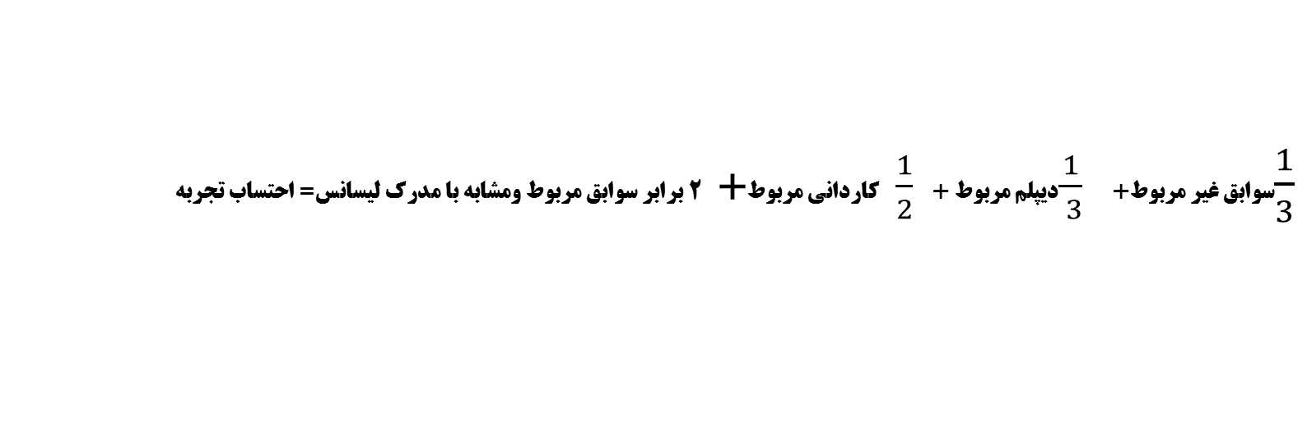
$\frac{1}{3}$سوابق غیر مربوط+ $\frac{1}{ 3}$دیپلم مربوط + $\frac{1}{2}$ کاردانی مربوط+ 2 برابر سوابق مربوط ومشابه با مدرک لیسانس= احتساب تجربه

Slide 32
طبقه | 5 | 6 | 7 | 8 | 9 | 10 | 11 | 12
تجربه | 0 | 4 | 8 | 12 | 16 | 20 | 24 | 28

Slide 33
تعیین طبقه متناسب با تجربه( طبق جدول زیر)، مدرک تحصیلی و وضعیت ایثارگری
تعیین طبقه کارکنان قرارداد کارمعین/پزشک خانواده درتاریخ 1398/12/29
سوابق تجربی
مدرک تحصیلی
وضعیت ایثارگری

Slide 34
امتیازات استخدامی ایثارگران بخشنامه شماره 2727 مورخ 71/5/20
گروههای تشویقی ایثارگری (سقف 2 تا)
گروه تشویقی اسارت ( سقف 2تا)
گروه تشویقی جبهه (سقف 2تا)
گروه تشویقی شهادت (سقف 2تا)
گروه تشویقی جانبازی (سقف 2تا)
مدت اسارت برای عموم آزادگان به ازای هر یک سال ، دو سال به سابقه خدمت رسمی اضافه می گردد.

Slide 35
گروههای تشویقی ایثارگران
بیش از سه سال جبهه
بیش از سه سال اسارت
بیش از 40 در صد جانبازی
6ماه متوالی یا 9 ماه متناوب و تا سه سال جبهه
تا سه سال اسارت
تا حداکثر 40 درصد جانبازی
دو گروه تشویقی
یک گروه تشویقی

Slide 36
نحوه اعطای امتیاز یک مقطع /امتیازتحصیلات یک مقطع تحصیلی بالاتر ایثارگران
به استناد ماده54 آئین نامه مهندسی مشاغل، ایثارگران:
در صورت پيش‌بيني مقطع تحصيلي بالاتر در شرايط احراز شغل رزمندگان (دارای شش ماه خدمت داوطلبانه یا هشت ماه غیر داوطلبانه در جبهه) از امتیاز یک مقطع تحصیلی بالاتر برخوردار خواهند شد.
تبصره1: در صورت عدم پيش‌بيني مقطع تحصيلي بالاتر در شرايط احراز شغل صرفا از امتیاز تحصیلات یک مقطع بالاتر برخوردار خواهند شد.
تبصره2: پزشکان متخصص (ایثارگر )که امتیاز تحصیلات یک مقطع تحصیلی بالاتر در جدول حق شاغل برای آنها پیش بینی نشده، از يک طبقه اضافي مازاد بر طبقات استحقاقي بهره‌مند می گردند.

Slide 37
ارتقا طبقه و رتبه کارکنان قرارداد کارمعین/پزشک خانواده از تاریخ 1399/01/02 به بعد مطابق با آئین نامه مهندسی مشاغل همانند کارکنان رسمی و پیمانی انجام گردد.

Slide 38
تسهیل فرایند ارتقا رتبه در ایام درگیر با بیماری کرونا
بدون ارائه مستندات جهت رتبه عالی، مشمولین از امتیاز مستند سازی تجربیات(50 امتیاز)برخوردار می گردند.
جهت ارتقا رتبه پایه، ارشد و عالی، 50 ساعت از حد نصاب آموزش لازم کسر می گردد.
رعایت سقف دو سوم دوره آموزشی تخصصی الزامی نمی باشد.
جهت مشاغل رسته خدمات دارا بودن 50 ساعت دوره آموزشی جهت ارتقا به رتبه پایه و 30 ساعت به رتبه ارشد کافی می باشد.
تذکر: این تسهیلات ویژه مشمولینی است که ارتقا رتبه آنها در بازه زمانی 98/12/01لغایت 99/12/29 می باشد.

Slide 39
اعضا کمیته فرعی مهندسی و ارزیابی مشاغل
1. بالاترين مقام اجرايي واحدسازمانی (رئيس کمیته)
2. مسئول امور اداري/امور عمومی واحد (عضوکمیته)
3. نماينده گروه طبقه‌بندی مشاغل دانشگاه/ دانشکده/ موسسه (عضو کمیته)
4. مسئول کارگزيني واحد (دبیرکمیته)

Slide 40
وظایف کمیته فرعی مهندسی مشاغل در خصوص کارکنان مشمول قرارداد کار معین و طرح پزشکان خانواده
تنظیم صورت جلسه کمیته فرعی (واحد محل خدمت)در خصوص ارتقا طبقه
تنظیم صورت جلسه کمیته فرعی (واحد محل خدمت)در خصوص ارتقا رتبه در تاریخ 98/12/29
احتساب سوابق صرفاً بخش دولتی طی صورت جلسه کمیته فرعی
احتساب سوابق بخش خصوصی به جهت تنظیم پیش نویس صورت جلسه کمیته اجرایی مهندسی و ارزیابی مشاغل
تبصره1: احتساب ارتقا رتبه از تاریخ 99/1/2 به بعد توسط کمیته اجرای مهندسی مشاغل منوط به ثبت در سامانه مهندسی مشاغل انجام خواهدگردید.
تبصره2: اعمال مدرک تحصیلی، تغییر عنوان و... توسط کمیته اجرایی مهندسی مشاغل انجام خواهدگردید.
تبصره3: بررسی و تایید سوابق بخش خصوصی توسط کمیته اجرایی مهندسی مشاغل انجام خواهد گردید.

Slide 41
احتساب مدرک تحصیلی در طول خدمت کارمند(ماده 47)
تنها براي يک مقطع تحصيلي بالاتر قابل پذيرش مي‌باشد.
احتساب مدرک تحصیلی جدید از اختیارات دانشگاه/ دانشکده می باشد.
تبصره1: اعمال مدرک تحصیلی بالاتر برای افراد واجد شرایط تنها شامل رشته های تحصیلی دانشگاهی مورد تایید وزارت علوم، تحقیقات و فناوری و وزارت بهداشت و درمان و آموزش پزشکی می باشد.
تبصره2: رشته و مقطع تحصیلی بالاتر در شرایط احراز شغل مورد تصدی کارمند پیش بینی شده باشد.

Slide 42
تبصره3:
برای متصدیان مشاغل کاردانی در صورت وجود شغل متناظر در سطح کارشناسی (مانند: کاردان بهداشت محیط به کارشناس بهداشت محیط و ...) موارد در کمیته دانشگاه/ دانشکده قابل بررسی می باشد.
تبصره4:
سپری شدن حداقل 5 سال از شروع خدمت کارکنان به صورت رسمی و یا پیمانی برای ارائه درخواست ادامه تحصیل به دانشگاه/ دانشکده الزامی است ، ضمناً کارکنان قراردادی که به استخدام دانشگاه در می آیند و پس از احتساب مدت قراردادی آن ها به عنوان سنوات تجربی ،دولتی و بازنشستگی ، به عنوان مدت سپری شده قابل محاسبه می باشد.

Slide 43
تبصره 5:
کارمند قبل از شروع به تحصیل در مقطع بالاتر موظف است موافقت کتبی مقام مافوق و کمیته مهندسی مشاغل را اخذ نماید.
تبصره 6:
استفاده از دو مقطع تحصیلی حداکثر تا سطح کارشناسی ارشد با نظر کمیته مهندسی مشاغل بلامانع است

Slide 44
صورت جلسه کمیته فرعی مهندسی مشاغل(مشمولین قراردادکارمعین وطرح پزشک خانواده)

Slide 45

با تشکر و سپاس

Slide 46
مثال محاسبه تجریه:
فردی:
در تاریخ 84/11/5 با مدرک تحصیلی دیپلم با پست سازمانی بهیار استخدام گردید.
در تاریخ 93/9/27 با مدرک کارشناسی به کارپرداز
و از تاریخ 94/10/30 به حسابدار تغییر عنوان
واز تاریخ 95/10/10 لغایت 96/10/10 از یکسال خدمت نیمه وقت بانوان استفاده کرده است.

Slide 47
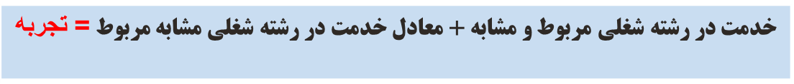
الف ) مشخص کنید در تاریخ تغییر عنوان به کارپرداز چند سال تجربه ودر چه طبقه ای قرار می گیرد؟
93/9/27-84/11/5=8/10/22
8/10/22 ÷3=2/11/17
X=2/11/17+0
تجربه در زمان تغییر عنوان ( یک سوم غیر مربوط) 2/11/17 → x
خدمت در پست مربوط+خدمت در پست مشابه+1/3سوابق غیر مربوط =تجربه

Slide 48
محاسبه طبقه در تاریخ تغییر عنوان به کارپرداز
 | 10 | 9 | 8 | 7 | 6 | 5 | 4 | طبقه
 | 24 | 20 | 16 | 12 | 8 | 4 | 0 | تجربه
12 | 11 | 10 | 9 | 8 | 7 | 6 | 5 | طبقه
28 | 24 | 20 | 16 | 12 | 8 | 4 | 0 | تجربه

Slide 49
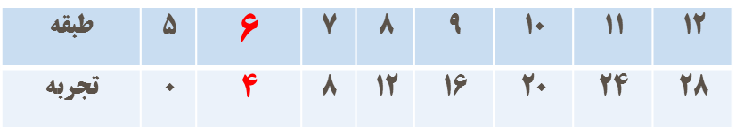
ب ) تاریخ ارتقا به طبقه 6 را مشخص کنید؟
1/3سوابق غیر مربوط + خدمت در پست مشابه ومربوط = تجربه
2/11/17 + x =4 تجربه لازم
X = 4 - 2/11/17
X=1/0/13
1393/09/27+1/0/13=1394/10/10
اخذ لیسانس –تغییرعنوان به کارپرداز

Slide 50
ج ) تاریخ ارتقا به طبقه 7را مشخص کنید؟
12 | 11 | 10 | 9 | 8 | 7 | 6 | 5 | طبقه
28 | 24 | 20 | 16 | 12 | 8 | 4 | 0 | تجربه
خدمت در رشته شغلی مربوط و مشابه + معادل خدمت در رشته شغلی مشابه مربوط = تجربه
8= 2x
X = 8 ÷ 2
X = 4/0/0
  93/9/27 + 4/0/0 = 97/9/27
97/9/27 + 0 /6/0 = 98/3/27
نیمه وقت

Slide 51
مثال محاسبه تجریه:
فردی:
در تاریخ 78/06/24 با مدرک تحصیلی دیپلم با پست سازمانی حسابدار استخدام گردید.
در تاریخ 90/07/22 مدرک کاردانی
درتاریخ 97/03/31 مدرک کارشناسی ارایه می نماید.
مشخص نمایید:
1- در تاریخ 1397/03/31 ( تاریخ ارایه مدرک کارشناسی) چند سال تجربه دارد؟
2- تاریخ ارتقا به طبقه 9 را محاسبه نمایید؟

Slide 52
خدمت با مدرک دیپلم و کاردانی+خدمت در رشته شغلی مربوط و مشابه + معادل خدمت در رشته شغلی مشابه مربوط = تجربه
الف) مدت تجربه در هنگام اعمال مدرک تحصیلی

Slide 53
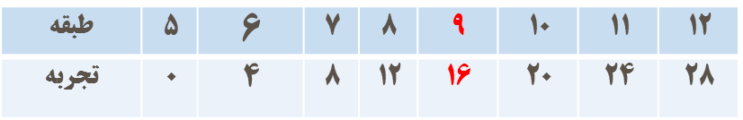
خدمت با مدرک دیپلم و کاردانی+خدمت در رشته شغلی مربوط و مشابه + معادل خدمت در رشته شغلی مشابه مربوط = تجربه
2- تاریخ ارتقا به طبقه 9 را تعیین کنید؟
مدت تجربه در هنگام اعمال مدرک تحصیلی
تاریخ ارتقاء به طبقه 9

Slide 54
ضوابط اجرایی ارتقاء طبقه و رتبة شغلي

Slide 55
رعايت ضوابط اجرایی ارتقا رتبه اين آئين نامه در ارتقا رتبه مشمولین قراداد کار معین و طرح پزشک خانواد از تاریخ 98/12/29 به بعد الزامی است.
یادآوری: ارتقا رتبه در تاریخ فوق بدون لحاظ دوره های آموزشی و میانگین ارزیابی عملکرد تا سطح ارشد می باشد.

Slide 56
ماده 76- کليه شاغلين مشاغلي که در مناطق کمتر توسعه يافته موضوع فهرست تصويب نامه شماره 76294/ت 36095ﻫ مورخ 04/10/۱۳88 و استان‌هاي خراسان شمالي، خراسان جنوبي، کهگيلويه و بويراحمد، چهارمحال و بختياري، کردستان، سيستان و بلوچستان، بوشهر، هرمزگان، خوزستان و ايلام، خدمت مي‌نمايند، براي ارتقاء به رتبه‌هاي شغلي پايه، ارشد، خبره و عالی به ترتيب نيازمند 50، 60 ، 70 و 80 درصد امتيازات ارزيابي عملکرد مي‌باشند.
ماده 77- کارمنداني که به موجب مقررات و تائيد مراجع ذيصلاح با مدارک تحصيلي کمتر از کارشناسي متصدي مشاغل کارشناسي شده اند مي‌توانند با رعايت ساير مقررات مربوط تا رتبه عالي ارتقاء يابند.

Slide 57
ماده 80- دوره‌هاي آموزشي ارائه شده در فاصله هر رتبه صرفا براي ارتقاء همان رتبه ملاک عمل خواهد بود و براي ارتقاء بعدي قابل محاسبه نيست.
ماده 81- کسب توامان دو رتبه شغلي امکان‌پذير نمي‌باشد. (توجه به ماده های 67و77)
تبصره: در خصوص کارمنداني که تجربه لازم براي ارتقاء به رتبه بالاتر را دارند، گذراندن دوره‌هاي آموزشي مورد نياز در حد فاصل دو رتبه الزامي است. لیکن در ارتقا به رتبه عالی کسب حدنصاب جدول شماره 3 الزامی است.
ماده 82- جهت کارمندان مشمول حالت اشتغال صرفا مدت سابقه براي ارتقاء رتبه، ملاک عمل مي‌باشد.

